Slide 1


Slide 2
Solução criada para sugestões de disciplinas e montagemde grade
Utiliza mecanismos de inferência e aprendizagem de máquina
O MatriculeMe

Slide 3
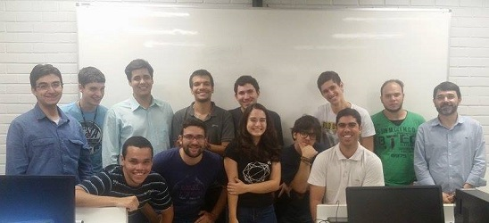
Sobre a equipe
Metodologia da Disciplina
Informações Gerais

Slide 4
O Problema
O MatrículaWEB é insuficiente para as necessidades dos alunos e discentes.
Surgiu a necessidade de conseguir-se criar grades horárias dinamicamente sem complicação.
Existe a grande dúvida que recai sobre cada aluno: Quais matérias devo pegar este semestre?
Interoperabilidade e Multiplaformal! Não quero só acessar MatriculaWEB pelo computador!
Preciso de alguém, ou melhor um sistema para sugerir quais matérias devo me matricular.
A concepção

Slide 5
A Ideia
Um programa capaz de apresentar grades horárias responsivas e dinâmicas e com a capacidade de escolher a grade da forma que quiser.
Um programa que permite pesquisar todas as disciplinas existêntes e seus departamentos, horários e mais! Consumindo o banco de dados do matriculaWEB.
Um programa apto a te sugerir grades horárias inteligentes e adaptivas através de algoritmos de aprendizagem de máquina, da qual você possui controle sobre o que quer.
Um programa voltado a todos os usuários, ou seja, mobile, de fácil acesso e uso.
A concepção

Slide 6
Tudo se trata de Inovação & Criatividade
A concepção

Slide 7
Missão
Desenvolver um Sistema de apoio à matrícula para estudantes de graduação da Universidade de Brasília
A concepção

Slide 8
Facilitar e melhorar o processo de matrícula
Auxiliar na montagem de grades horárias
Sugestões baseadas em histórico e aptidões
Otimizar construção de grades horárias dos alunos durante o período de matrícula
Objetivos

Slide 9
Aplicativo Mobile
Machine learning
Servidor
Interação MatriculaWeb
Banco de Dados
Camadas

Slide 10
Banco de Dados

Slide 11



A EQUIPE
Claudio Santoro
Gustavo Gianini
Danilo Gameiro
Banco de Dados

Slide 12
O que foi utilizado
O banco de dados foi constituído utilizando os padrões convencionais.
O banco de dados foi desenhado como um banco de dados relacional.
O banco de dados usa um esquema InnoDB.
O banco de dados é provisionado em um servidor MariaDB 7.0
O banco de dados foi criado a partir de engenharia reversa das entidades de acesso aos dados (DAO) aka Models em MVC.
O banco de dados utiliza um padrão de herança por hierarquia.
O banco de dados utiliza conceitos básicos de estratégias relacionais.
Banco de Dados

Slide 13
Maria DB
Utilizado por padrão nas distribuições Linux
Open Source & Free for Enterprise
Escalável, Interoperável e Multiplataformal
É um sistema gerenciador de banco de dados que segue as convenções de bancos de dados relacionais.
Usa a linguagem SQL (Structured Query Language) para síntaxe e comandos.
Usa o modelo de tabelas (tables) para armazenamento dos dados.
Banco de Dados

Slide 14
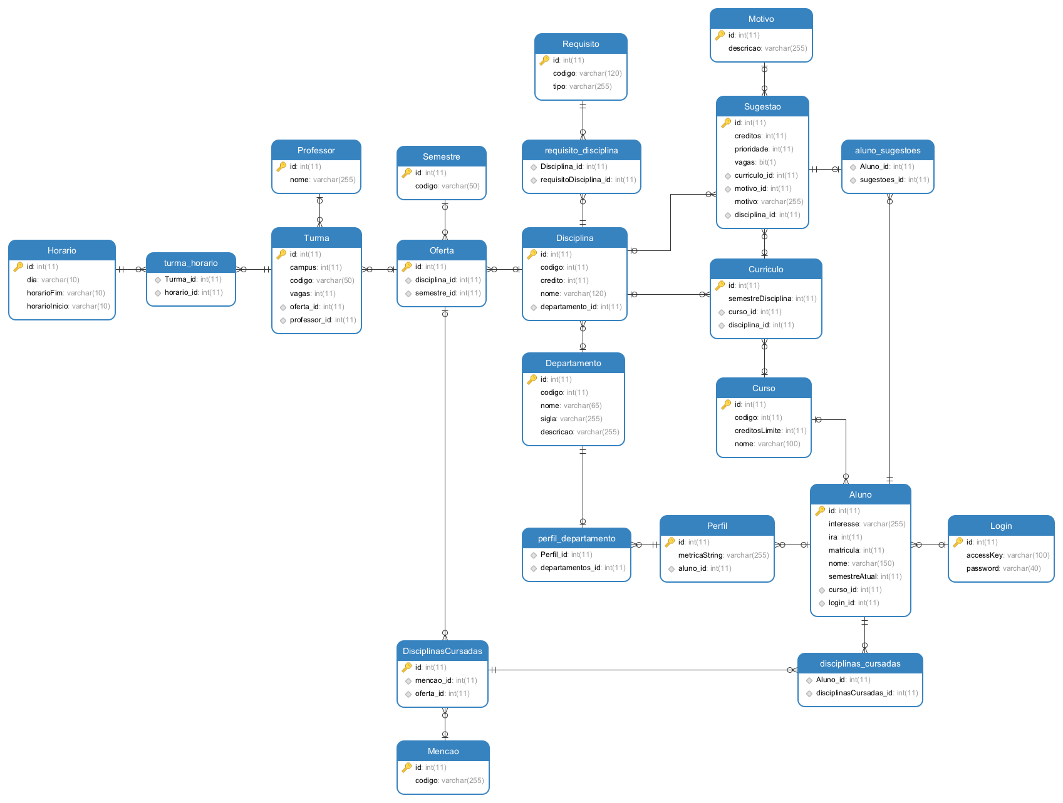
Desenho Banco de Dados
Banco de Dados

Slide 15
Mudanças Contínuas
Como esperado, o modelo do Banco de Dados se sucedeu em um escopo de mudanças contínuas.
O modelo de banco de dados teve diversas alterações tais como:
Adesão e Remoção de Entidades.
Remodelamento de Relacionamento inter Tables (Join-Tables)
Correções de tipos de variáveis a serem armazenadas.
Correções de quais dados serão armazenados em cada entidade.
Correções e aprimoramentos das entidades por necessidades.
Quebras de Qualidade por necessidade de funcionalidades.
Entre diversos outros remodelamentos
O nosso workflow foi contínuo e sempre se comunicando com as necessidades das outras equipes.
Banco de Dados

Slide 16
Considerações finais
Utilizou-se softwares como Bizagi Database Modeler, Navicat Premium, MariaDB Community Edition, GitHub Community Edition e Vertabelo.
Essas ferramentas foram utilizadas tanto para modelar o banco de dados, como armazenamento do mesmo, versionamento do mesmo e engenharia reversa do mesmo.
Diversas versões do banco de dados se sucederam, as últimas alterações ocorreram dias antes da apresentação
O banco de dados é algo alterado continuamente ao desenrolar de um projeto de pesquisa, mas sempre mantendo sua base estrutural sólida.
A equipe de banco de dados se sucedeu e apropriou-se do conhecimento para modelar e executar um banco de dados otimizado para as necessidades da versão protótipal.
O núcleo do banco de dados se manterá firme nas versões conseguintes.
Banco de Dados

Slide 17
Servidor

Slide 18
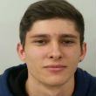
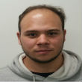

A EQUIPE
Bruno Emerich
Claudio Santoro
Matheus Miranda
Nicolas Meinen
Servidor

Slide 19
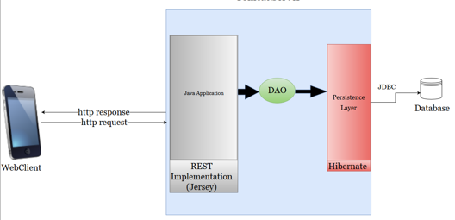
Tomcat Server
Servidor web Java
Container de servlets
Implementa Java Servlet e JavaServer Pages
Desenvolvido pela Apache
Software Foundation
Software livre
Servidor

Slide 20
Jersey
Arquitetura REST para JAVA
Métodos definidos
GET
POST
PUT
DELETE
Entradas e saídas
Texto puro
Arquivos Json
Xml
Parâmetros
Servidor

Slide 21
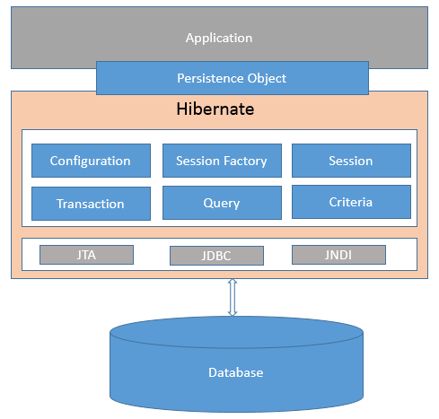
Hirbenate
Servidor

Slide 22
Interação com o MW: Data Mining

Slide 23
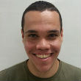
A EQUIPE
Marcos Pereira
Interação com o MW: Data Mining

Slide 24
A estrutura do sistema
Acessar as páginas do Matricula Web e capturar, através de um tratamento dos seus códigos HTML, os dados referentes ao seguintes tópicos:
Departamentos
Disciplinas
Turmas
Cursos
Alunos
O servidor fará uso desses dados para executar as operações relativas a população do Banco de Dados.
Interação com o MW: Data Mining

Slide 25
A estrutura do sistema
Informações sobre departamentos:
Nome
Sigla
Código
Informações sobre disciplinas:
Nome
Código
Créditos
Departamento
Requisito(s)
Interação com o MW: Data Mining

Slide 26
A estrutura do sistema
Informações sobre turmas:
Disciplina
Horário(s)
Professor(es)
Vagas
Informações sobre cursos:
Habilitações
Fluxo
Disciplinas obrigatórias
Semestre em que devem ser feitas
Disciplinas optativas
Créditos limite
Interação com o MW: Data Mining

Slide 27
A estrutura do sistema
Informações sobre alunos:
Disciplinas cursadas
Menções
Informações gerais
Habilitação escolhida (Curso)
IRA
Semestre atual
Matrícula
Interação com o MW: Data Mining

Slide 28
Como é feito
Como é feito?
Estrutura de hierarquia, por exemplo:
Extrair departamentos
Extrair as disciplinas daqueles departamentos
Extrair as turmas das disciplinas que foram extraídas dos departamentos
Ao todo, são 3 as estruturas de hierarquia, que são ilustradas nos slides a seguir.
Interação com o MW: Data Mining

Slide 29
A estrutura do sistema
Departamentos
Disciplinas ofertadas
Aluno
Turmas
Cursos
Disciplinas Cursadas
Informações gerais
Habilitações
Fluxo, optativas e crédito limite
Interação com o MW: Data Mining

Slide 30
A estrutura do sistema
Por fim, foi necessário que o servidor pudesse se comunicar com esse módulo através de Get’s (Arquitetura Restfull) para requisitar os dados, desse modo, o módulo de Data Mining também passou a ser um servidor implementado na arquitetura restfull, possuindo os seguintes path’s :
getDepartamentos: Retorna um Json com os departamentos da UnB
getDisciplinas: Retorna um Json com as disciplinas da UnB
getTurmas: Retorna um Json com as turmas da UnB
getCursos: Retorna as habilitações de cada curso da UnB
getCurriculos: Retorna as disciplinas Optativas e Obrigatórias de cada habilitação da UnB
postAluno: Retorna as informações relativas a um aluno específico
Interação com o MW: Data Mining

Slide 31
Bibliotecas Utilizadas
Bibliotecas Utilizadas:
Google GSon Library v2.7: Tratamento de Json’s
Jersey Library v1.17: Implementação do servidor restfull
JSoup Library v1.9.2: Tratamento de HTML’s
Interação com o MW: Data Mining

Slide 32
Machine Learning

Slide 33


A EQUIPE
Alessandra Telles
Davi Sanches
Machine Learning

Slide 34
Funcionamento
Chamado do servidor
O modulo Machine Learning responde a um chamado vindo do servidor para que processe o aluno e seu currículo
Também um servidor
Machine learning funciona também como um servidor na arquitetura do projeto já que precisa realizar funções como POST.
Aprendizado de máquina
Via programação recursiva, o algoritmo percorre uma àrvore de disciplinas a serem cursadas e seus requisitos sempre escolhendo o caminho ótimo de acordo com a métrica
Machine Learning

Slide 35
Funcionamento
Sugestão
Após percorrer a árvore dinâmica de decisões, uma lista de sugestões é gerada e ordenada de acordo com a métrica/nota de cada sugestão.
Grades
Para apresentar a melhor grade horária é preciso consumir os horários das turmas das melhores sugestões disponíveis e organizá-lo de forma a não ter colisões de horário para a ser enviado para o servidor que por sua vez enviará para o modulo mobile.
Machine Learning

Slide 36
O algorítmo
Primeira tentativa
A primeira ideia concebida foi que o programa rodaria otimamente com uma adaptação do algorítmo genético
A ideia foi descartada pois o algorítmo rodaria muitas vezes para soluções simples, não tendo um tempo de processamento razoável para cenários obvios e tempos muito altos para otimização da resposta.
A árvore de decisões
Foi então decidido que uma tomada dinâmica de decisões embora não apresentasse o melhor resultado, apresentaria o melhor resultado possível em seu melhor tempo.
Machine Learning

Slide 37
Comunicação com o servidor
O módulo recebe e envia Jsons a serem tratados ou convertidos em seu próprio algoritmo.
A ida e a volta de informações é sempre feita por meio de métodos “post”
O produto enviado de volta é o currículo do aluno mais seu vetor de sugestões e horários.
Machine Learning

Slide 38
Ferramentas/bibliotecas utilizadas
Eclipse Jee Neon
Maven
Apache TomCat v9.0
Jersey
Gson
Machine Learning

Slide 39
Mobile

Slide 40
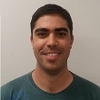

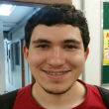
A EQUIPE
Adonay Veiga
Danilo Gameiro
Filipe Afonso
Gustavo Gianini
Thiago Pita
Mobile

Slide 41
Comunicação inter-módulo
Funcionalidades
Funcionalidades internas
Mobile
Apresentação
Alinhamento, cores, formas…
Mobile

Slide 42




Ferramentas Utilizadas
Mobile

Slide 43
Demonstração

Slide 44
Inicialmente Previstas:
Sistema que possa ser acessado via Aplicativo Mobile
Extração de dados do MW
Sugestões de disciplinas e grade horária
Adicionais:
Pesquisa de turmas por horário
Pesquisa de disciplinas
Montagem de grade manual
Metas Atingidas

